Slide 1


ФГИС «Моя школа»
в работе педагога

Slide 2
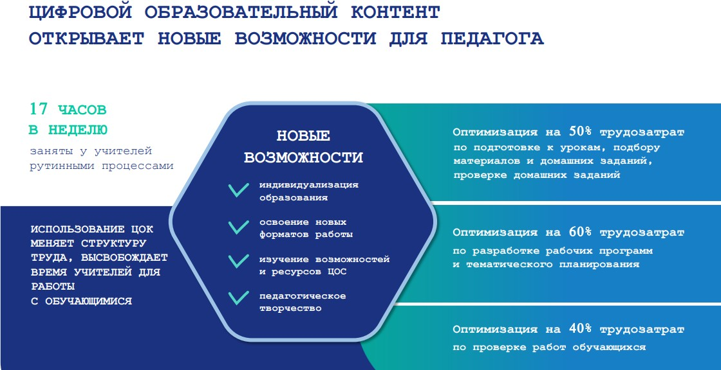

Slide 3


Slide 4










Формирование
домашнего задания
и выставление оценок онлайн
Демонстрация контента на широких экранах
Дневник
Контент к урокам
и поурочное планирование
Библиотека
Сервисы
ФГИС
«Моя
школа»
Создание, хранение материалов и обмен ими
Подготовка обучающихся
к ВПР и ОГЭ
Файлы
Помощник
Коммуникация и проведение
онлайн занятий
Создание
интерактивных
проверочных материалов
Сферум
Тесты

Slide 5

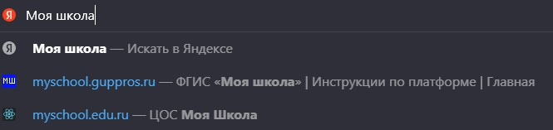

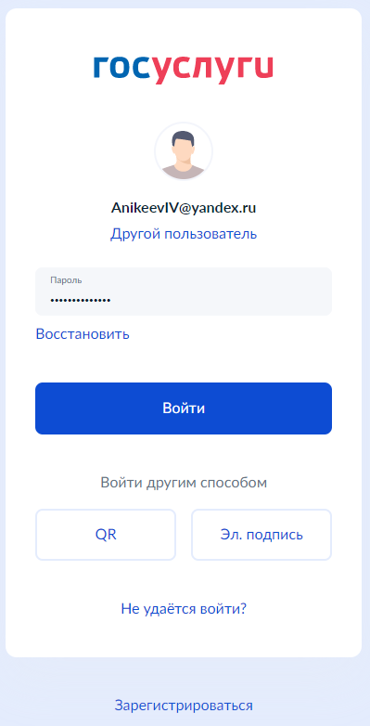
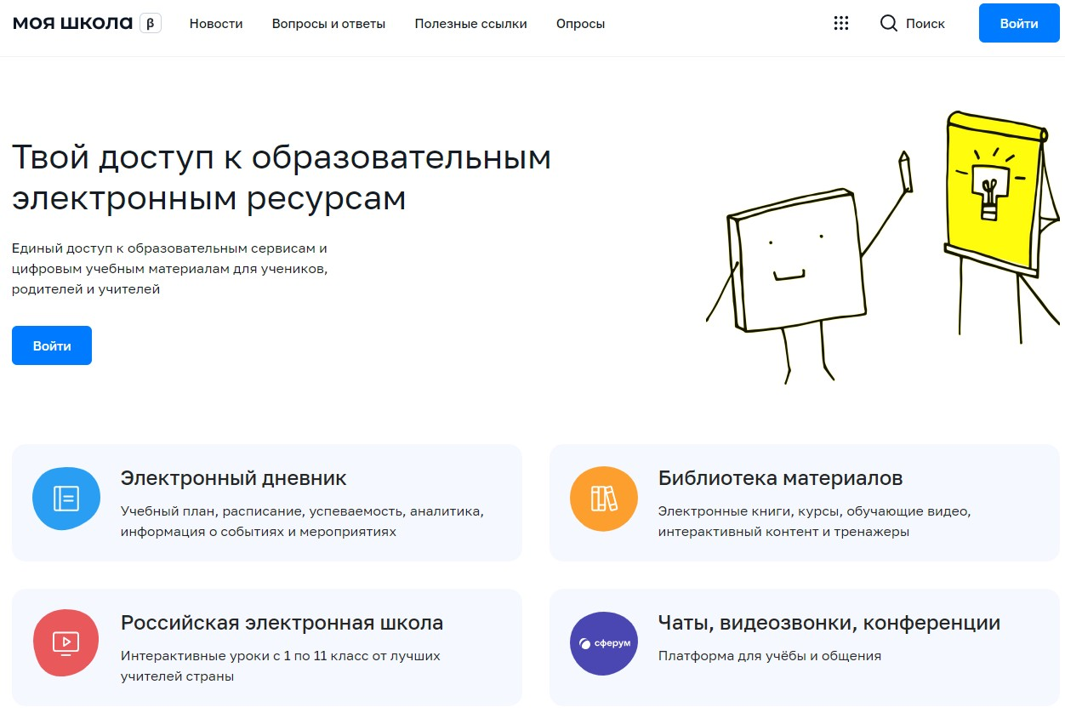

Slide 6




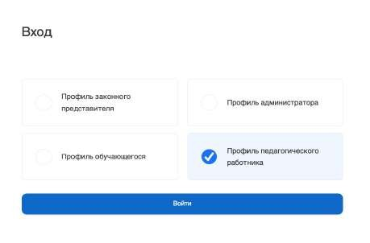
Профиль педагогического работника на портале ФГИС «Моя школа»

Slide 7
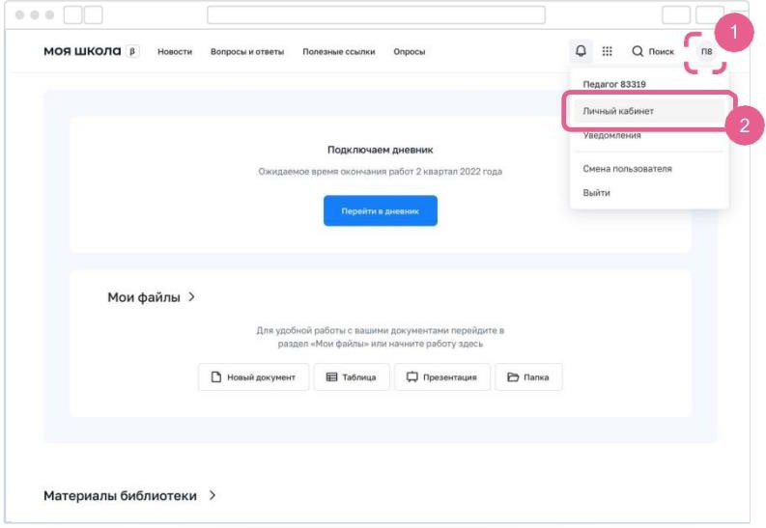
Профиль педагогического работника
использовать электронный журнал для
просмотра расписания, назначения домашних
заданий и выставления оценок;
готовиться к урокам, используя библиотеку цифрового контента;
создавать и назначать тесты обучающимся;
использовать SmartTV для вовлечения учеников в обучающий процесс;
общаться в чатах и видеоконференциях с
учениками, родителями, коллегами;
пользоваться облачным хранилищем документов;
видеть свои классы как педагог и как классный руководитель;
просматривать актуальные новости школы и региона.

Slide 8

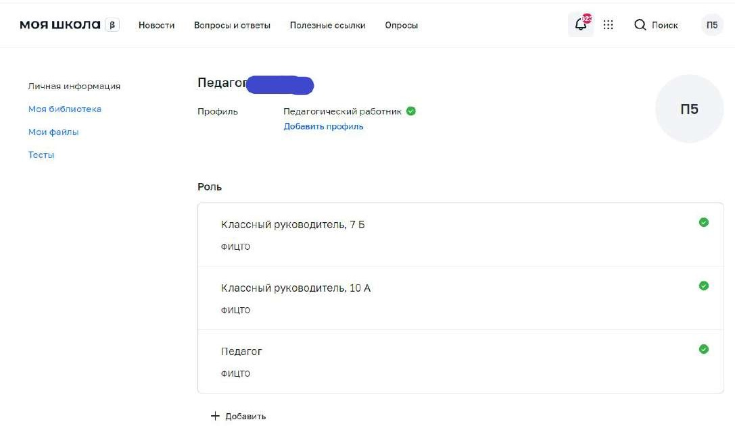
Функциональные роли педагогического работника
8

Slide 9
Профиль обучающегося
использовать электронный дневник для просмотра расписания, домашних заданий и оценок;
пользоваться облачным хранилищем документов;
повторять пройденный и изучать новый материал, используя библиотеку цифрового контента;
выполнять тесты, назначенные педагогом;
общаться в чатах и видеоконференциях с учителями и сверстниками;
просматривать актуальные новости школы и региона.

Slide 10
Профиль законного представителя
контролировать учебный процесс ребенка, просматривая электронный дневник (расписание, домашние задания и оценки);
пользоваться облачным хранилищем документов;
общаться в чатах и видеоконференциях с учителями, администрацией школы, родителями;
просматривать актуальные новости школы и региона.

Slide 11


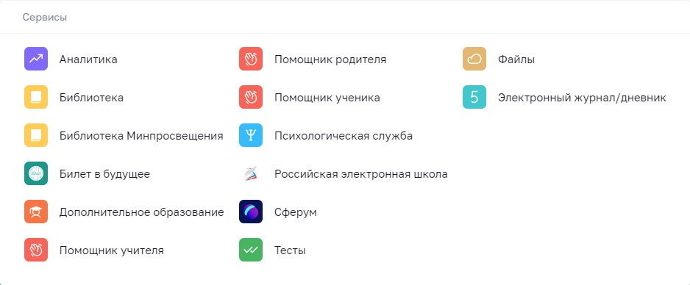

Сервисы ФГИС
«Моя школа»

Slide 12
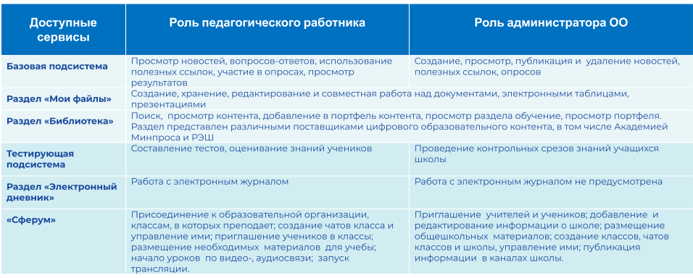
Основные сервисы ФГИС «Моя школа

Slide 13

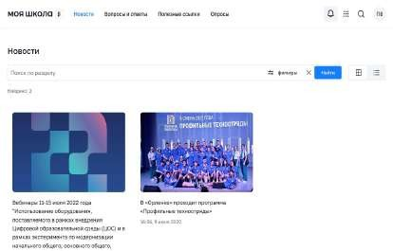
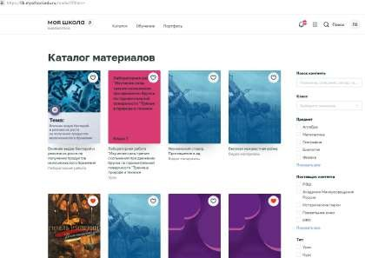
Раздел Библиотека цифрового образовательного контента
Маркетплейс цифрового образовательного контента.
Верифицированный контент от поставщиков.
Учебно-тематический классификатор лежит в основе структуры библиотеки.
В каталоге представлены материалы по 32 учебным предметам и классным часам для учащихся с 1 по 11 класс.

Slide 14
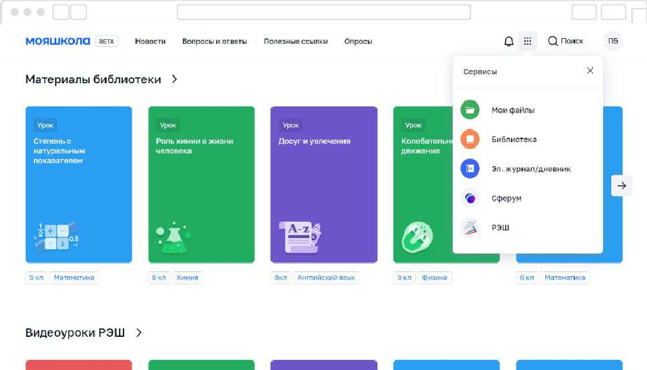


Страница раздела «Библиотека»
1
2
14

Slide 15
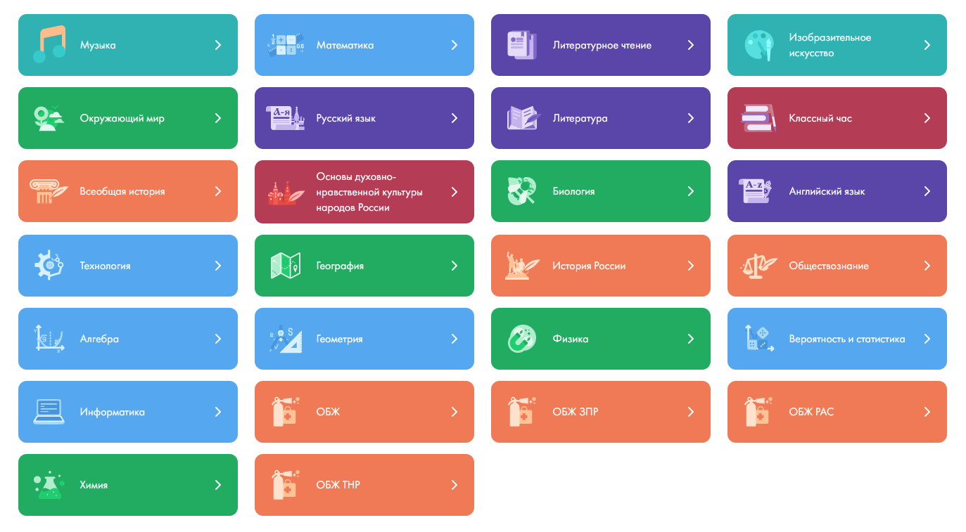
Библиотеки - контент, разработанный Академией Минпросвещения России
Затронуты все области изучаемые
в школе

Slide 16
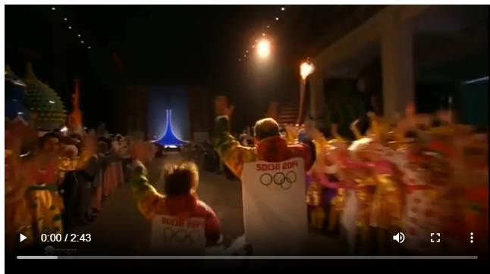



Видеоматериалы в Библиотеке Минпросвещения
Фрагмент телепередачи
Видеоряд с озвучкой
Фрагменты спектаклей и фильмов
Анимированное видео с профессиональной озвучкой

Slide 17


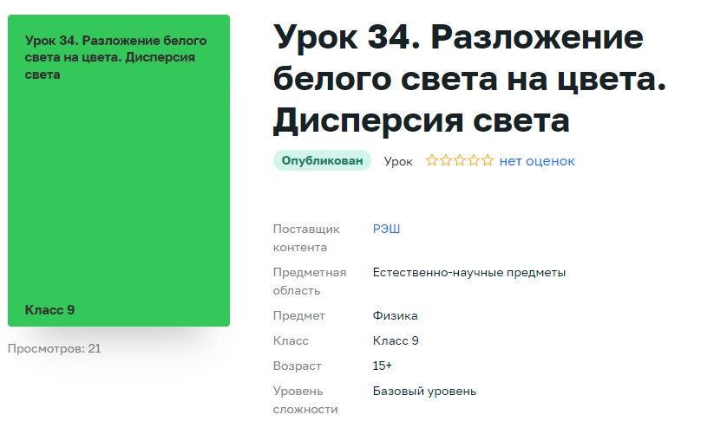

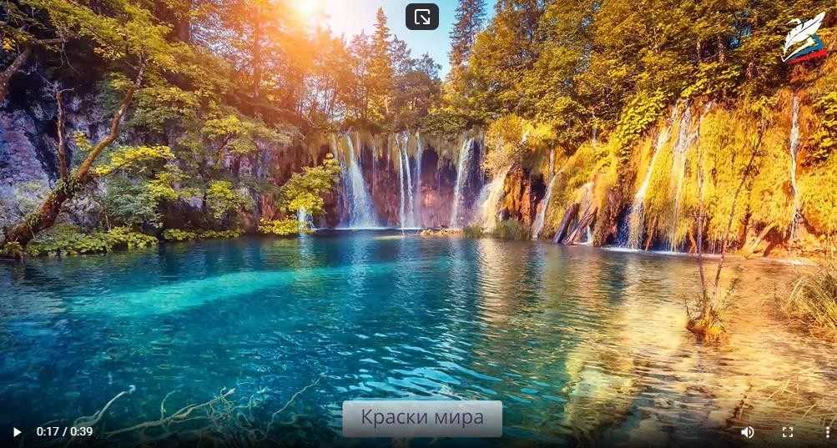
Контент РЭШ
видеоуроки
Освоение нового материала
Мотивирование на учебную деятельность

Slide 18
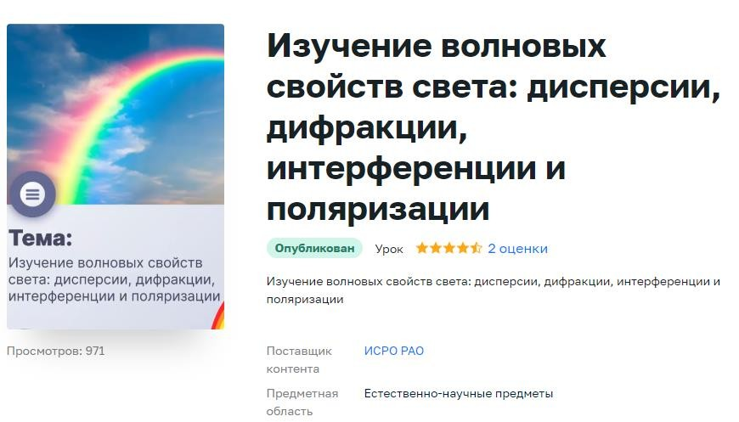
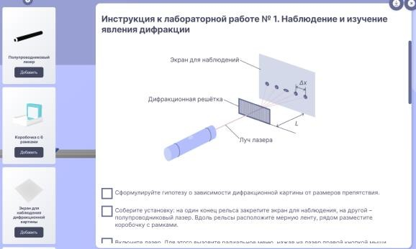
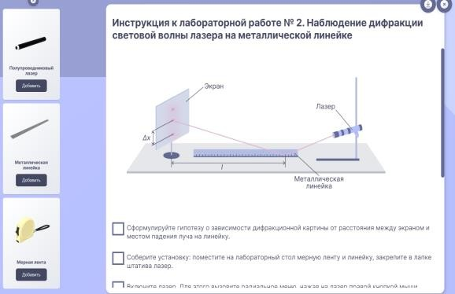
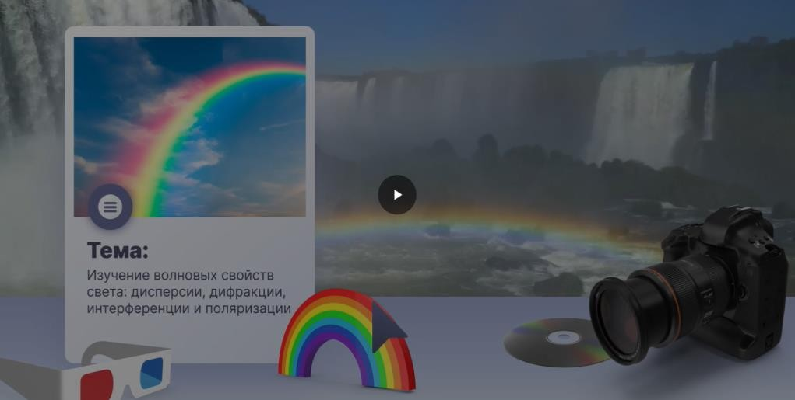
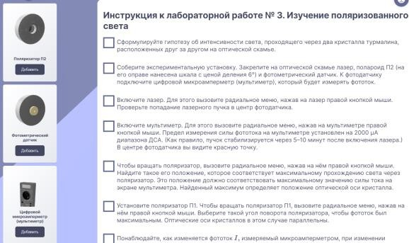
Контент ИСРО РАО
Введение в тему
Теоретический материал
Цель работы
Исследовательские задачи
Образовательные результаты
Методические
рекомендации для учителя
Интерактивная работа Список литературы
Структура лабораторной
работы

Slide 19
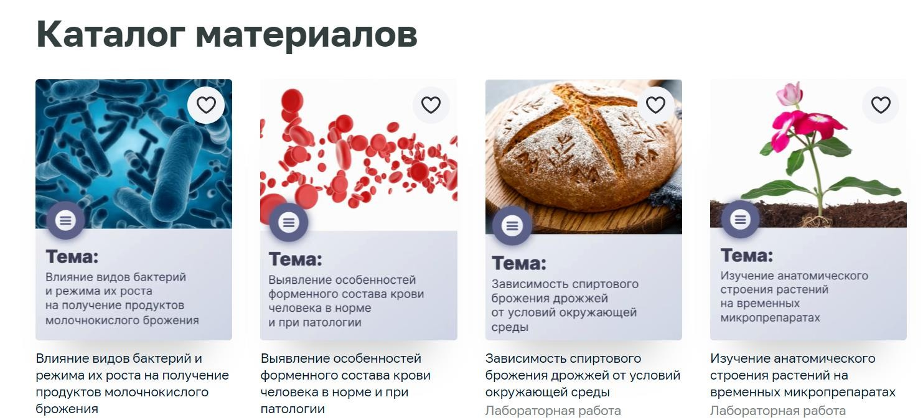
Визуализированные лабораторные работы от
ИСРО РАО

Slide 20





Объединение нескольких сервисов: сборка урока
Усвоение и применение нового материала
Актуализация знаний в форме видеофрагмента
Освоение нового материала с видеофрагментром
Опорный конспект по теме и ответ на задния
Интерактивная лабораторная работа
Выполнение теста на усвоение материала

Slide 21
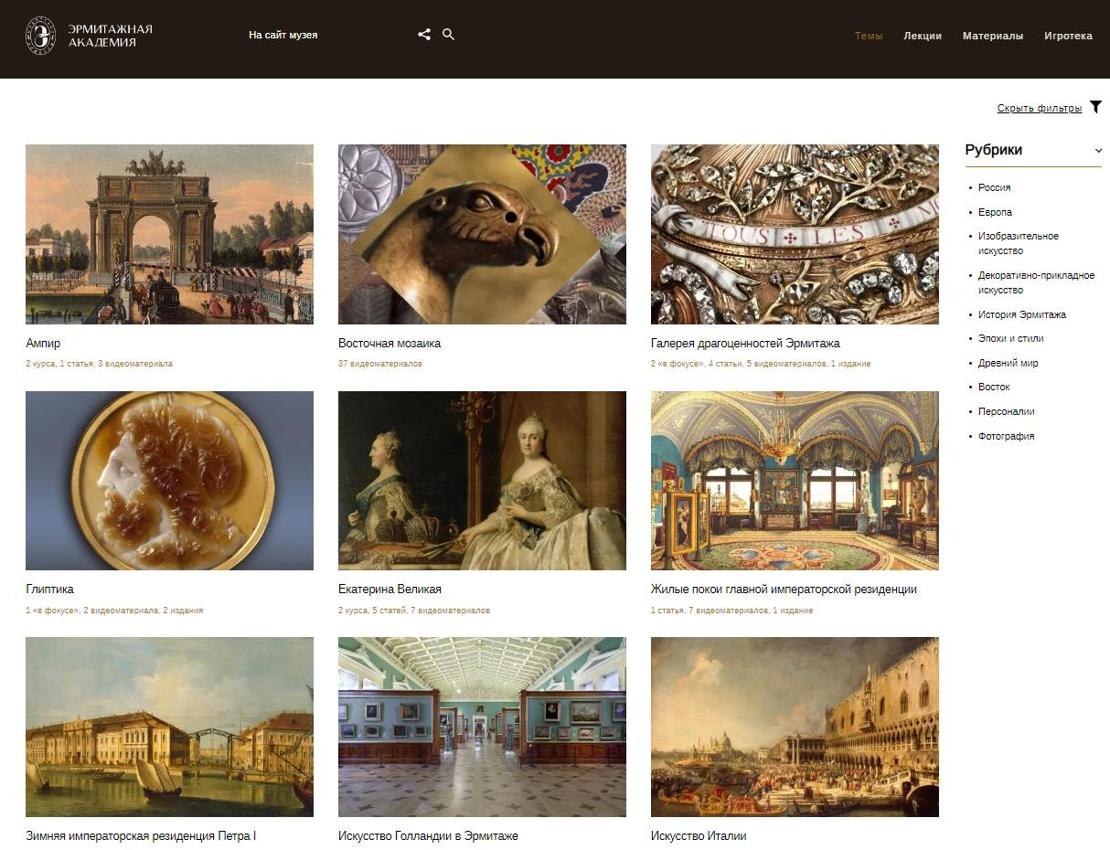
Образовательные ресурсы Эрмитажа
Материалы различных тематик и направлений в искусстве

Slide 22


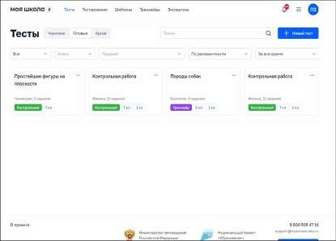
Раздел
«Тесты»
Предназначен для контроля степени усвоения обучаемым учебного материала.
Применяется:
в работе педагога при оценивании знаний учеников,
учащимися для отработки изучаемого материала на тренажерах.
Дает возможность:
проводить контрольные и пробные тестирования учащихся в заданный период,
использовать тесты - тренажеры для отработки изученного материала,
быстро проверить тесты,
осуществить экспертную проверку,
проконтролировать ход тестирования и его итоги.

Slide 23
Система тестирования. Основные функциональные возможности.
Администратор ОО | Педагогический работник | Обучающийся
использовать подсистему для проведения мониторинга знаний в ОО, он-лайн олимпиад | использовать готовые задания для создания своих тестов | проходить назначенные контрольные и пробные тестирования
настраивать регламент экспертизы (определение состава экспертной комиссии ОО) | создавать тесты для обучающихся | использовать тесты-тренажеры для отработки тем по учебным предметам
 | планировать тестирование на нужное время (задавать сроки) | получать автоматическое уведомление о необходимости пройти тестирование
 | устанавливать тип тестов (контрольный, пробный, тренажер) | получать уведомление о результатах тестирования
 | использовать для создания теста разные виды заданий
 | получать детальную информацию о прохождении и результатах тестирования

Slide 24

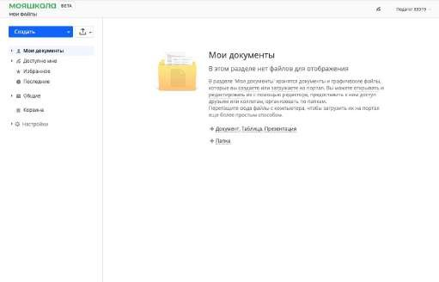
Текстовые документы, таблицы, презентации в привычном для пользователя формате.
Безопасное облачное хранилище данных.
Создание, редактирование и хранение файлов.
Скачивание и возможность поделиться файлами с настройками доступа.
Загрузка документов разных форматов в свою папку.
Раздел
«Мои файлы»

Slide 25
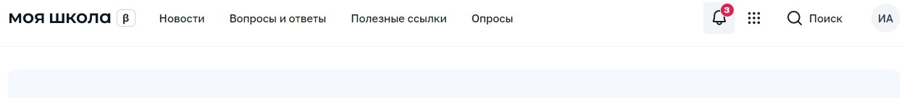
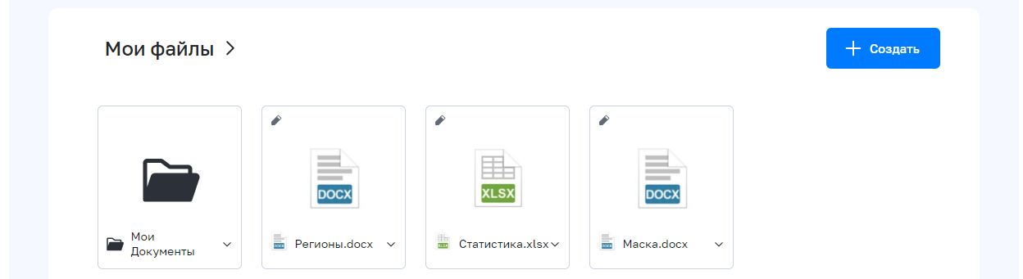
Страница раздела «Мои файлы»
Отображается при входе на платформу

